Slide 1

Здоровьесберегающие технологии в детском саду
Воспитатель:
Воробьева М.Н..

Slide 2


Slide 3

Обеспечить дошкольнику возможность сохранения здоровья
Сформировать у него необходимые знания, умения и навыки по ЗОЖ
Научить использовать полученные знания в повседневной жизни

Slide 4
Технологии сохранения и стимулирования здоровья:
Ритмопластика
Динамические паузы
Подвижные и спортивные игры
Релаксация
Пальчиковая гимнастика
Гимнастика для глаз
Дыхательная гимнастика
Гимнастика бодрящая

Slide 5
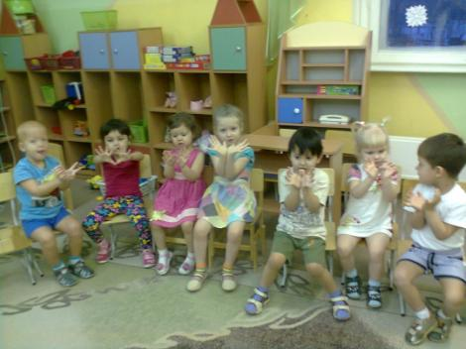
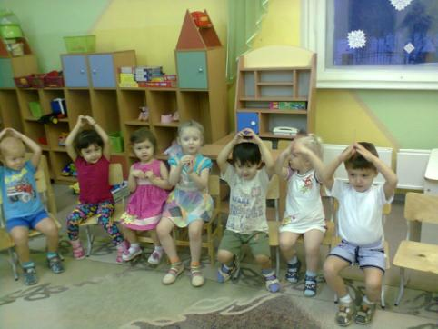
Пальчиковая гимнастика
Разотру ладошки сильно, Каждый пальчик покручу. Поздороваюсь со всеми, Никого не обойду.

Slide 6
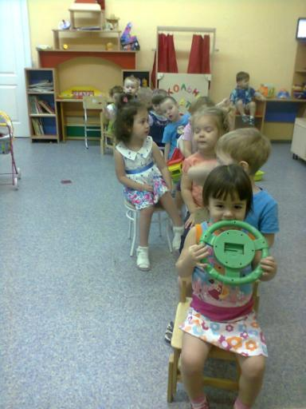
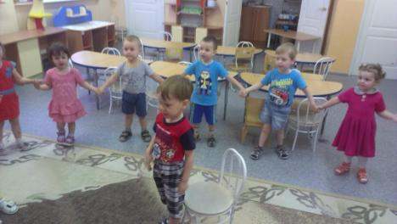
Подвижные игры
как часть физкультурного занятия, на прогулке, в групповой комнате – малой, со средней степенью подвижности.

Slide 7
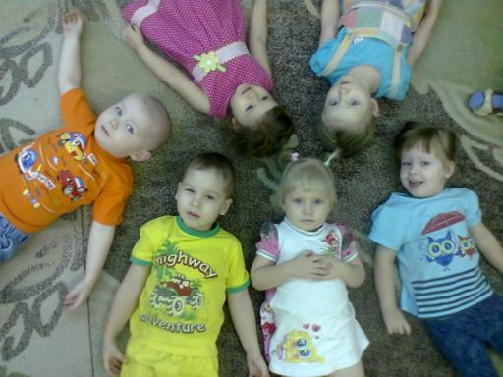
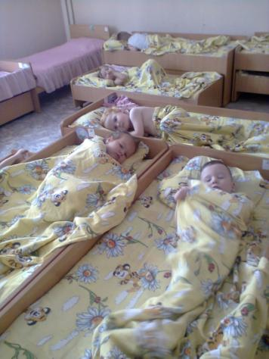
Релаксация
Тише, тише, тишина ! Разговаривать нельзя ! Мы устали – надо спать, ляжем тихо на кровать,
и тихонько будем спать.

Slide 8
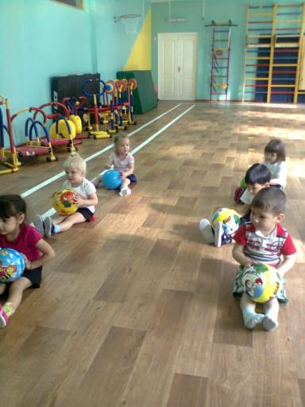
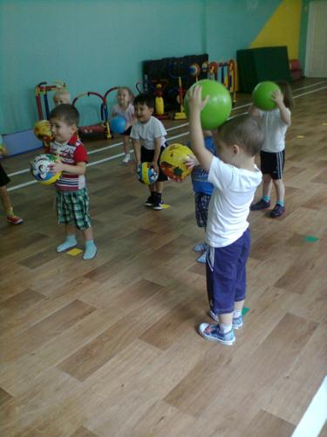
Физкультурные занятия

Slide 9
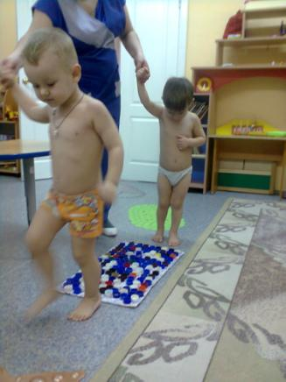
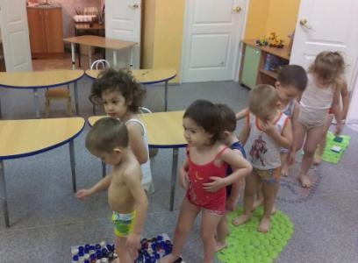
Гимнастика бодрящая
проводится после дневного сна, форма проведения различна: упражнения
на кроватках, обширное умывание,
ходьба по коврикам «здоровья» и т.д.

Slide 10
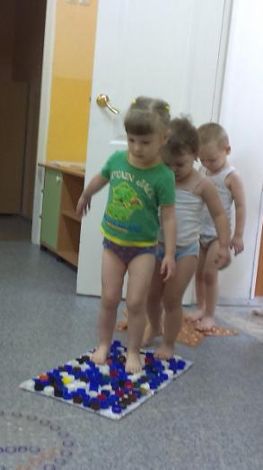
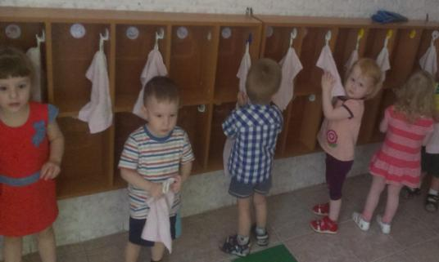
Гимнастика бодрящая

